Slide 1
proportionnalité

Slide 2
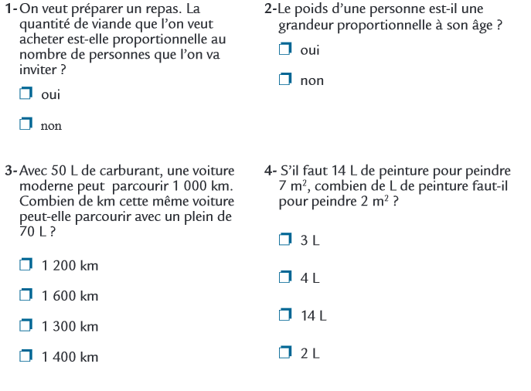

Slide 3
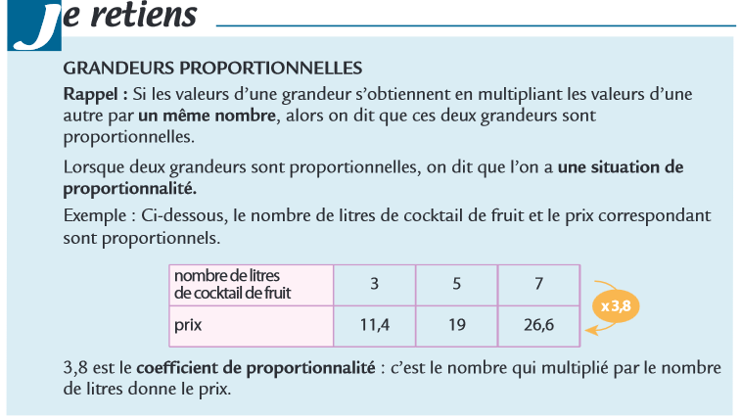
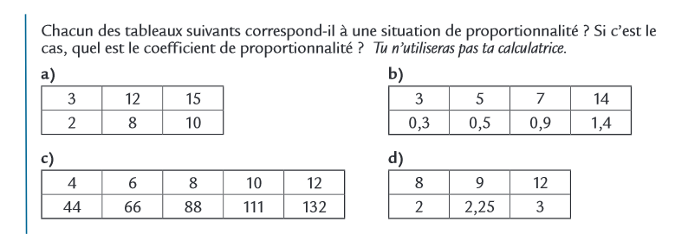
oui
non
:1,5
x1,5
non
oui
x4
:4

Slide 4
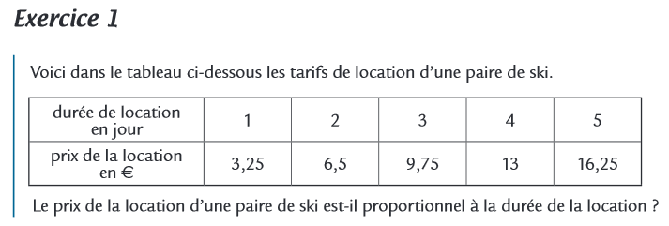
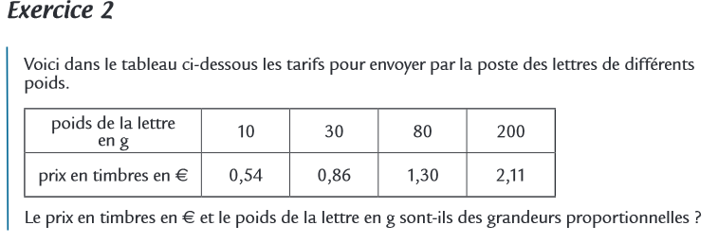
Prends ton cahier recopie et effectue les deux exercices ci-dessous
X 3,5

Slide 5
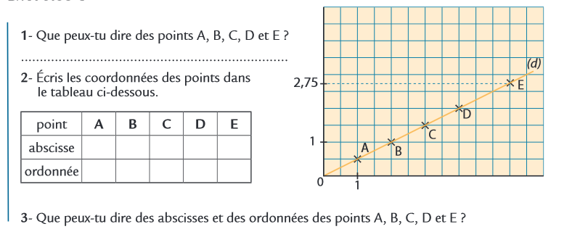
Représentation graphique
Les points sont alignés
1
2
3
4
5,5
x2
0,5
1
1,5
2
2,75
Les abscisses et les ordonnées des points A,B,C,D et E sont proportionnelles

Slide 6
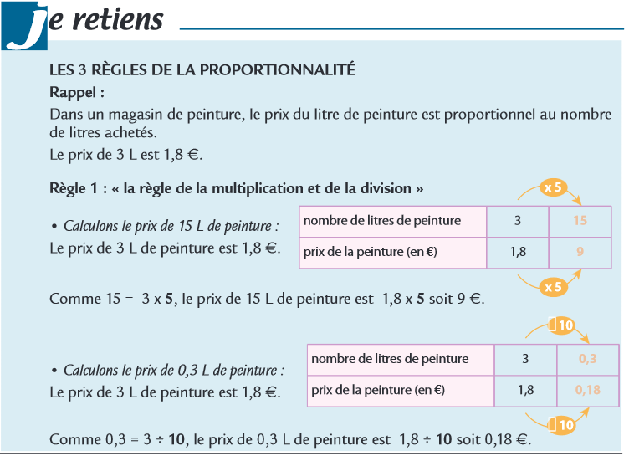

Slide 7
Prends ton cahier recopie et effectue les exercices ci-dessous
:10
x100
x10
x3
X0,02
X0,1444
x2
0,016
1,6
16
3,9
+
x4,6666
30
28
98
126
x7
x10

Slide 9
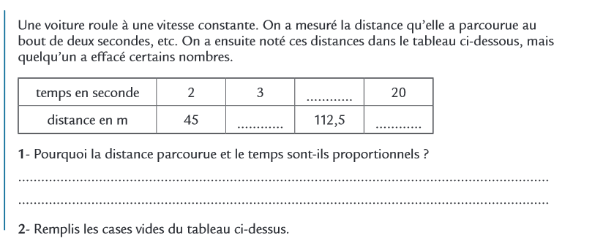
Prends ton cahier recopie et effectue les exercices ci-dessous

